Slide 1
Session 5:
Comment définir un territoire?
Exercise participatif
Eugène ZAPATA-GARESCHÉ
Chef d’équipe, Facilité ATDL and Helpdesk, INTPA G2
SEMINAIRE REGIONAL POUR L’AFRIQUE FRANCOPHONE
Approche Territorial du Développement Local (ATDL)
ABIDJAN, COTE D’IVOIRE, 22-24 NOVEMBRE 2022
Organisé par la Commission européenne DG INTPA, Unité G2 – Autorités Locales, Société Civile et Fondations

Slide 2
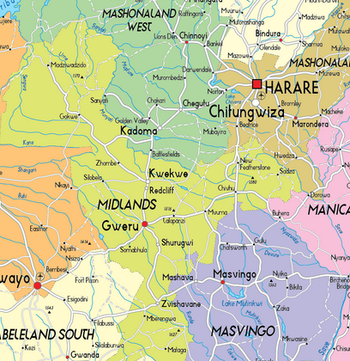
Signification du « Territoire » selon l’ATDL
Dans cette approche, un « territoire » n’est pas défini par ses frontières légales ou administratives

Slide 3
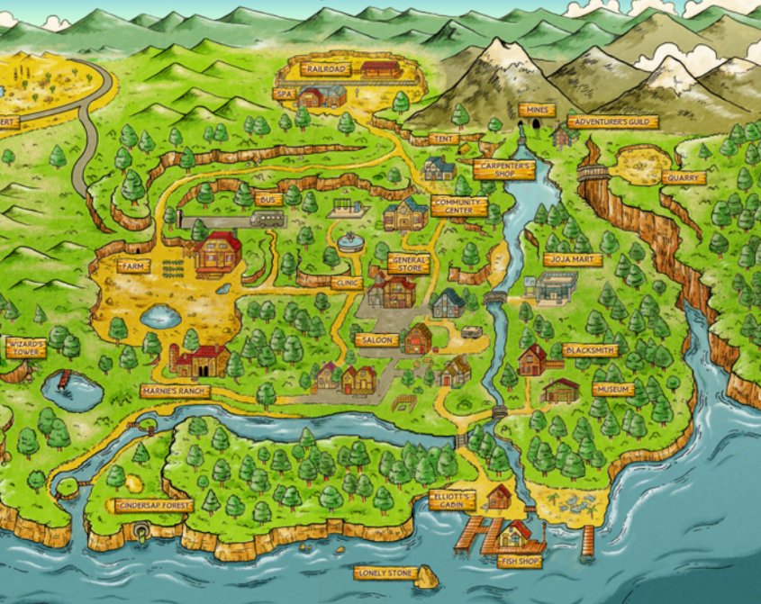
Plus qu’une « zone sous la juridiction d’une certaine authorité », un territoire est..
Un espace fonctionnel où différent acteurs coexistent, partagent des défis similaires, et interagissent en s’efforçant d’atteindre un objectif commun.

Slide 4
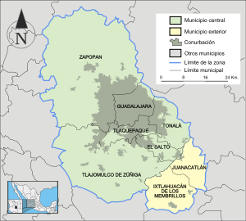
L’étendue territoriale ne se limite pas à une dimension physique donnée. Un territoire peut ainsi être une zone métropolitaine (où les zones urbaines et rurales coexistent), un basin hydrolique (même au delà des frontières internationales), un quartier ou une zone côtière...

Slide 5
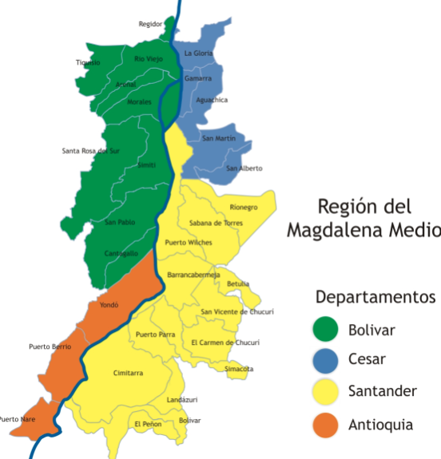
Exemple de bassin fluvial en (Colombie – peut-etre mieux de prendre l’exemple du fleuve Congo qui travers 3 pays ?)
Breaking departmental
boundaries (4 departments
and supported
by 31 municipal jurisdictions

Slide 6
L’approche Territoriale ne se limite pas à la localisation: « où » les choses se passent,
mais s’intéresse plutôt à:
« par qui » et « comment » les priorités de développement sont définies et mises en oeuvre

Slide 7
Instructions pour l’exercise:
Chaque personne dessine un territoire réel ou imaginaire selon l'approche ATLD:
> En identifiant les principaux acteurs et facteurs présents sur ce territoire (il peut s'agir d'institutions publiques, privées, d’atouts naturels, d'infrastructures...).
> En identifiant un défi à résoudre sur ce territoire.
> En esquissant une idée ou une opportunité de développement local.
> Chaque personne partage avec son groupe la présentation du territoire qu'elle a choisi en présentant les points clés de sa méthodologie d’approche.
> Chaque groupe choisit le cas qui présente le mieux l'ATLD pour le partager en plénière.

Slide 8
MERCI

